Slide 1
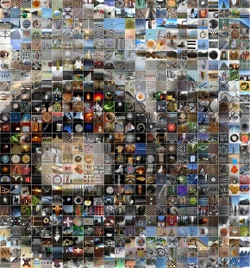
CONCURS DE FOTOGRAFIA
MATEMÀTICA
Sant Jordi 2017

Slide 2
Primer d'ESO
Finalistes:
Armando Martínez (1r B): “Circumferència o heptàgon?”
Andrea García (1r B): “El túnel dels triangles”
Segon d'ESO
Finalistes:
Celia Piedrafita López (2n D): “Flor geomètrica”
Laia Costa (2n C): “Paral·leles infinites”

Slide 3
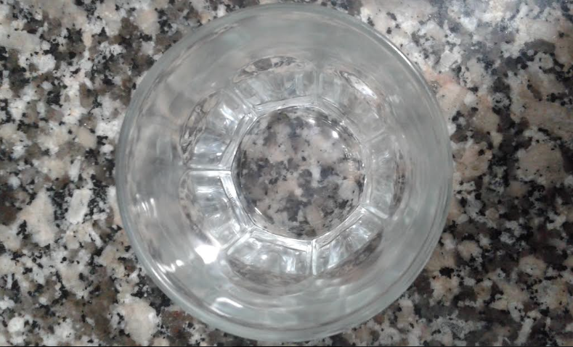
Armando Patricio Martínez (1r B)
“Circumferència o heptàgon?”

Slide 4
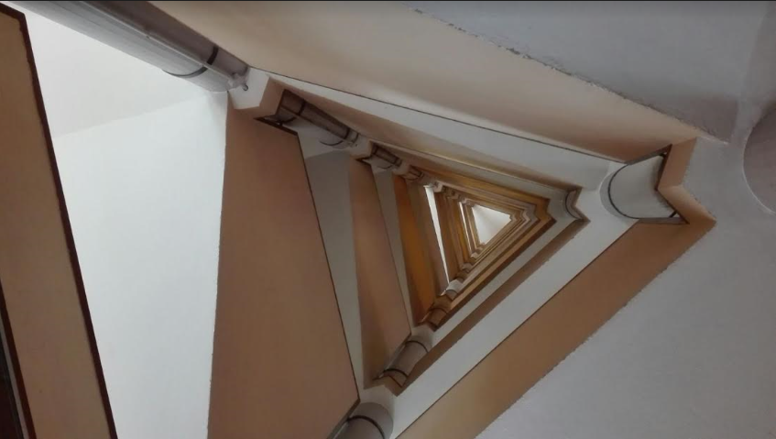
Andrea García (1r B) “El túnel dels triangles”

Slide 5
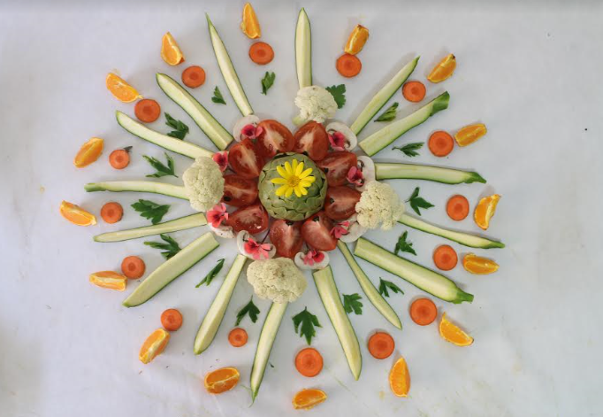
Celia Piedrafita (2n D) “Flor geomètrica”

Slide 6
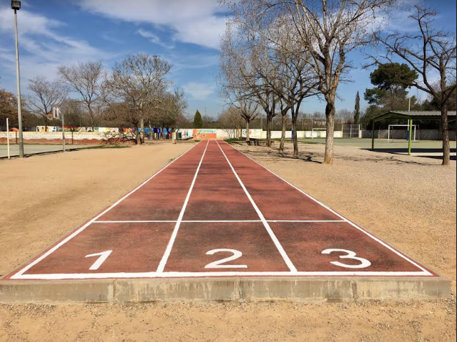
Laia Costa (2n C) “Paral·leles infinites”

Slide 7
I el guanyador/a és...

Slide 8
Armando Martínez “Circumferència o heptàgon?”

Slide 9
Armando Patricio Martínez (1r B)
“Circumferència o heptàgon?”

Slide 10
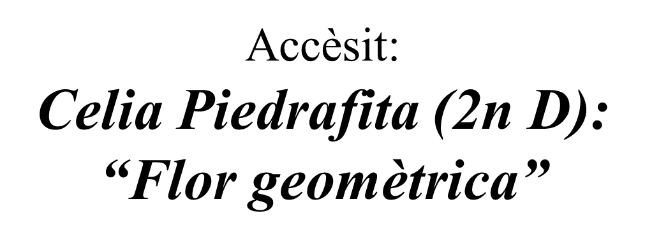

Slide 11
Celia Piedrafita (2n D) “Flor geomètrica”

Slide 12
Tercer d'ESO
Finalistes:
Meritxell Lozano (3r D): “Teorema de Tales”
Roger Expósito (3r C): “Vector cap al cel”
Quart d'ESO
Finalistes:
Julia Hidalgo Canet (4rt A): “Entre parèntesi”
Carme López Sánchez (4rt C): “Infinit circulant”
Iker Uviedo (4rt B): “Escalant l’escalè”

Slide 13
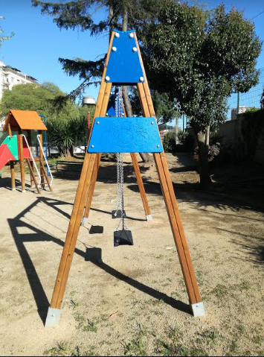
Meritxell Lozano (3r D) “el Teorema de Tales”

Slide 14
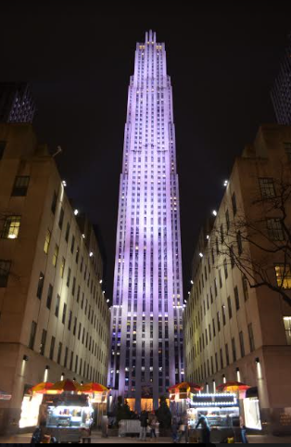
Roger Expósito (3r C) “Vector cap al cel”

Slide 15
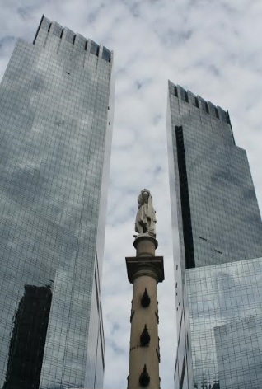
Julia Hidalgo Canet (4rt A) “Entre parèntesi”

Slide 16
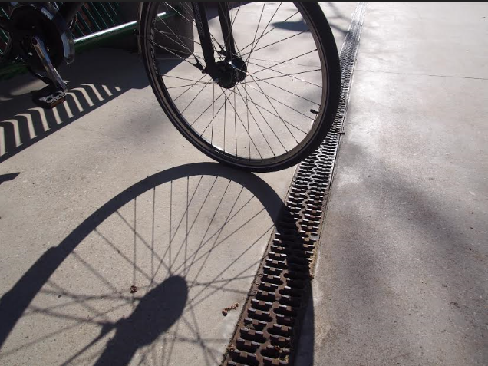
Carme López Sánchez (4rt C) “Infinit circulant”

Slide 17
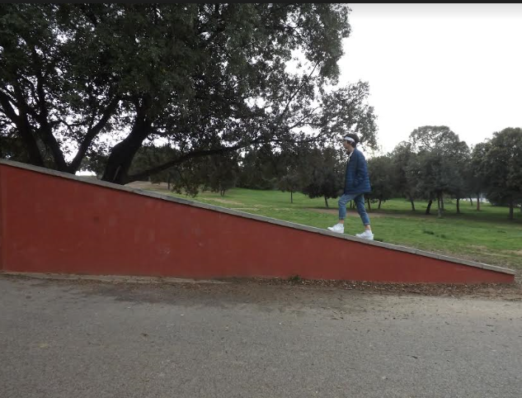
Iker Uviedo (4rt B) “Escalant l’escalè”

Slide 18
I el guanyador/a és...

Slide 19
Guanyadora: Carme López Sánchez “Infinit circulant”

Slide 20
Carme López Sánchez (4rt C) “Infinit circulant”

Slide 21
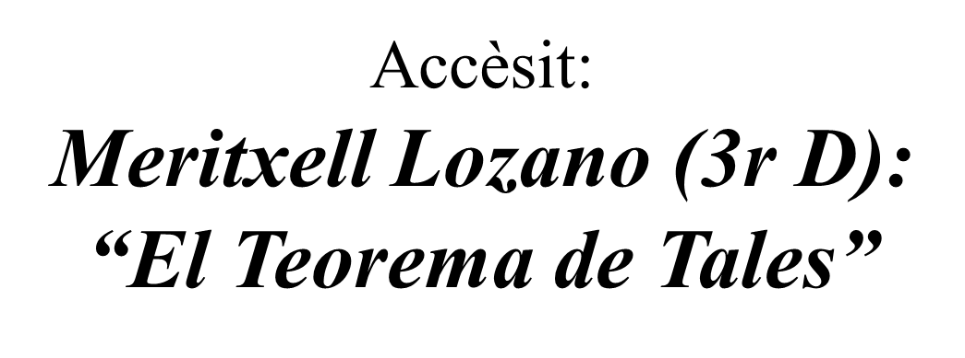

Slide 22
Meritxell Lozano (3r D) “el Teorema de Tales”

Slide 23
Batxillerat
Finalistes:
Berta Miró (1r Bat Tecnològic) : “Òvals a l’infinit”
Camèlia Calin (1r Bat. Tecnològic): “Pòdium tangencial”
Andrés Ordóñez Espinoza (2n Bat.): “Simetria natural”
Ana Lin Estrada (2n Bat. C/T): ”Línies discontínues”

Slide 24
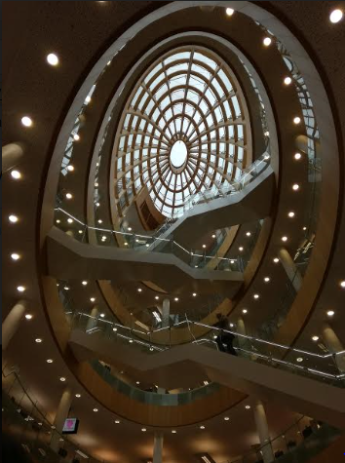
Berta Miró “Òvals a l’infinit”

Slide 25
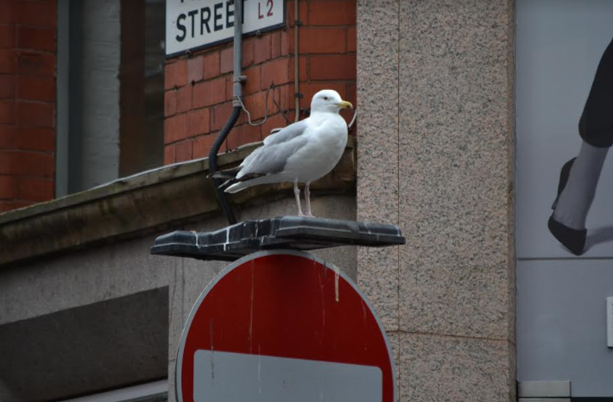
Camèlia Calin “Pòdium tangencial”

Slide 26
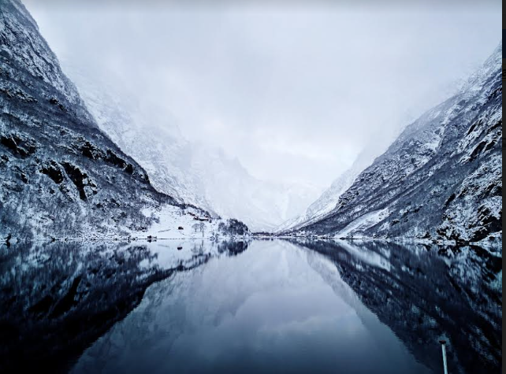
Andrés Ordoñez Espinoza “Simetria natural”

Slide 27
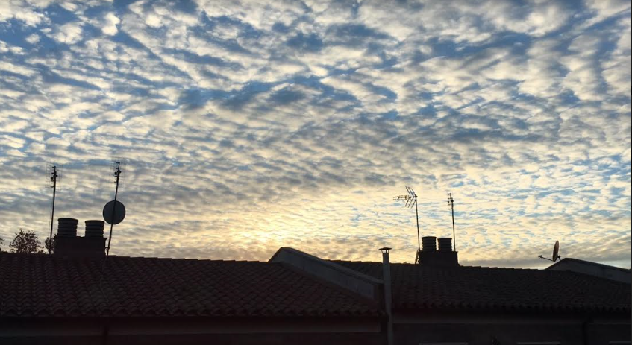
Ana Lin Estrada “Línies discontínues”

Slide 28
I el guanyador/a és...

Slide 29
Guanyador/a: Andrés Ordoñez Espinoza “Simetria natural”

Slide 30
Andrés Ordoñez Espinoza “Simetria natural”

Slide 31
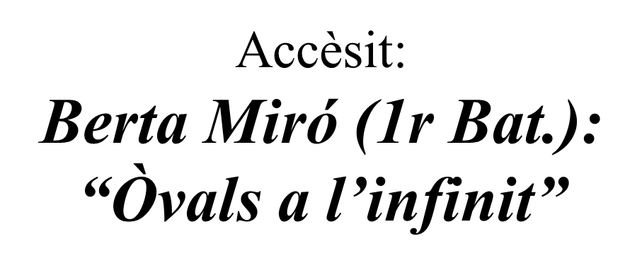

Slide 32
Berta Miró “Òvals a l’infinit”

Slide 33
Bon Sant Jordi a tothom!

